Slide 1
인공지능 정보보호 서비스 챗봇
03. 형태소 분석 및 Word2Vec

Slide 2
유닛1
자연어 형태소 분석
페이지1
영문 형태소 분석
Python 영문 형태소 분석기(NLTK) 소개 및 설치
▪ NLTK 패키지
교육용으로 개발된 자연어 처리 및 문서 분석용 파이썬 패키지
▪ NLTK 패키지 주요 기능
코퍼스(Corpus), 토큰화(Tokenizing), 형태소 분석 등의 기능 제공
텍스트 분석에 유용한 다양한 메서드를 포함하는 Text 클래스 제공
▪ NLTK 패키지 설치
pip install nltk

Slide 3
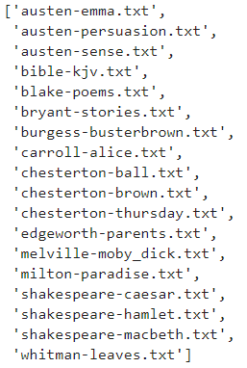
유닛1
자연어 형태소 분석
페이지1
영문 형태소 분석기(NLTK)
영문 형태소 분석기(NLTK) 사용
▪ 저작권이 말소된 문학작품을 포함하는 gutenberg 코퍼스 다운로드
import nltk
nltk.download('gutenberg')
▪ gutenberg 코퍼스 목록
from nltk.corpus import gutenberg
print(gutenberg.fileids())

Slide 4
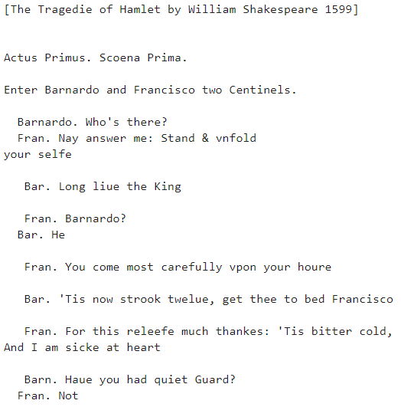
유닛1
자연어 형태소 분석
페이지1
영문 형태소 분석
▪ hamlet 코퍼스 로드
gutenberg 코퍼스 중 세익스피어의 햄릿 코퍼스 로드
hamlet = nltk.corpus.gutenberg.raw('shakespeare-hamlet.txt')
print(hamlet[:1000])

Slide 5
유닛1
자연어 형태소 분석
페이지2
토큰화(Tokenizing)
▪ 토큰화(Tokenizing)란?
코퍼스를 문장(Sentence), 단어(Word) 단위 등의 작은 단위로 분리하는 과정
▪ 문장 토큰화 : 코퍼스를 문장 단위로 토큰화
from nltk.tokenize import sent_tokenize
print(sent_tokenize(hamlet[:100]))
▪ 단어 토큰화 : 코퍼스를 단어 단위로 토큰화
from nltk.tokenize import word_tokenize
print(word_tokenize(hamlet[:100]))

Slide 6
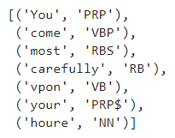
유닛1
자연어 형태소 분석
페이지3
영문 형태소 분석
▪ Tagger 다운로드
import nltk
nltk.download('averaged_perceptron_tagger')
▪ 품사 태깅
from nltk.tag import pos_tag
sentence = "You come most carefully vpon your houre"
tagged_list = pos_tag(word_tokenize(sentence))
print(tagged_list)
▪ 품사 태깅 제거
from nltk.tag import untag
untag(tagged_list)

Slide 7
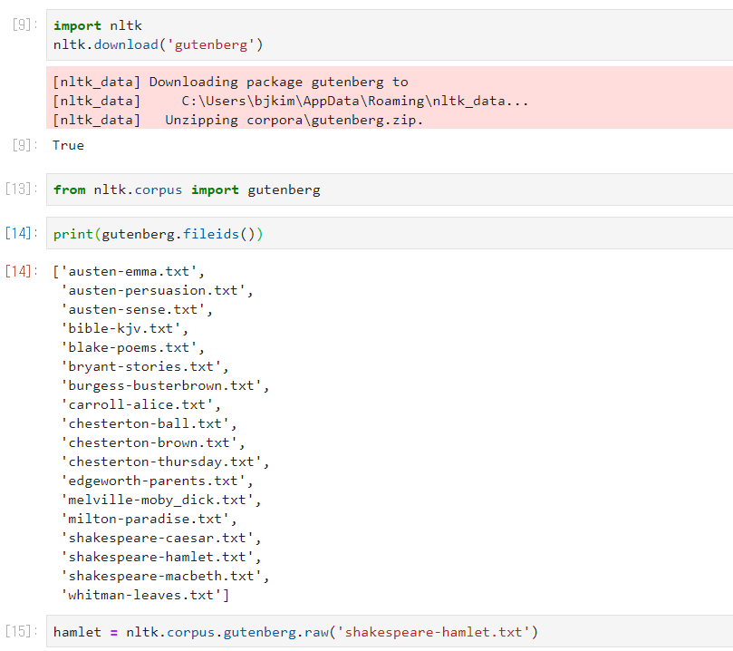
유닛1
자연어 형태소 분석
페이지3
영문 형태소 분석 실습
eng_morpheme.ipynb 실습

Slide 8
유닛1
자연어 형태소 분석
페이지4
한글 형태소 분석기
한글 형태소 분석기 설치(Python, Konlpy)
▪ Java JDK 설치
JDK 1.8 설치
이미 설치되어 있는 경우 생략 가능
▪ JPype1 설치
pip install JPype1
▪ Konlpy 설치
pip install konlpy

Slide 9
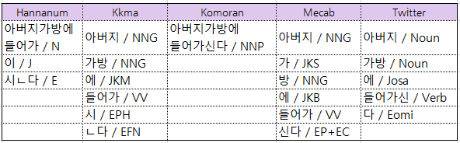
유닛1
자연어 형태소 분석
페이지4
한글 형태소 분석기
▪ 한글 품사태깅 클래스 종류
Konlpy의 한글 품사태깅 클래스 종류에는 Kkma, Komoran, Hannanum, Okt (previous Twitter), Mecab 등이 있음
* Windows 환경에서는 Mecab 미지원, 별도 설치 필요
▪ 품사태깅 클래스 품사태깅 성능 비교
출처 : https://konlpy.org/ko/latest/morph/#comparison-between-pos-tagging-classes

Slide 10
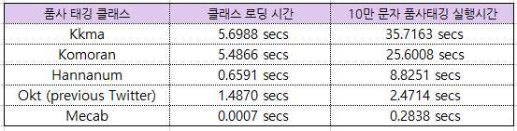
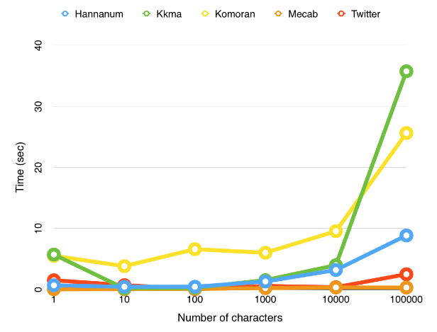
유닛1
자연어 형태소 분석
페이지4
한글 형태소 분석기
▪ 수행시간 성능 비교
출처 : https://konlpy.org/ko/latest/morph/#comparison-between-pos-tagging-classes

Slide 11
유닛1
자연어 형태소 분석
페이지4
한글 형태소 분석
Konlpy를 이용한 한글 형태소 분석
▪ Konlpy 클래스 import
from konlpy.tag import Okt, Kkma, Komoran, Hannanum
▪ 사용하고자 하는 클래스 객체 생성
tagger = Okt()
tagger = Kkma()
tagger = Komoran()
tagger = Hannanum()
▪ 형태소 분석 수행
tagger.taggerhs(txt)
▪ 명사만 추출
tagger.nouns(txt)
▪ 품사 태깅
tagger.pos(txt)

Slide 12
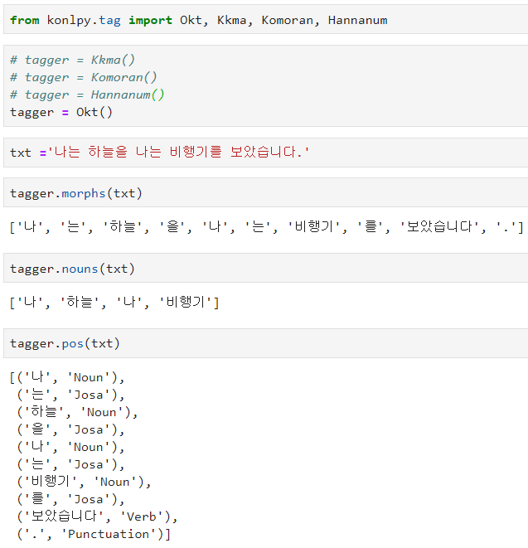
유닛1
자연어 형태소 분석
페이지4
한글 형태소 분석
파이썬에서 Konlpy 사용 실습
kor_morpheme.ipynb 실습

Slide 13
유닛1
자연어 형태소 분석
페이지4
한글 형태소 분석
▪ Mecab 형태소 분석기
pyeunjeon(python + eunjeon)은 은전한닢 프로젝트와 mecab 기반의 한국어 형태소 분석기의 독립형 python
인터페이스
▪ 윈도우즈 환경에서 Mecab 설치
pip install eunjeon
▪ eunjeon 패키지 사용
from eunjeon import Mecab
tagger = Mecab()

Slide 14
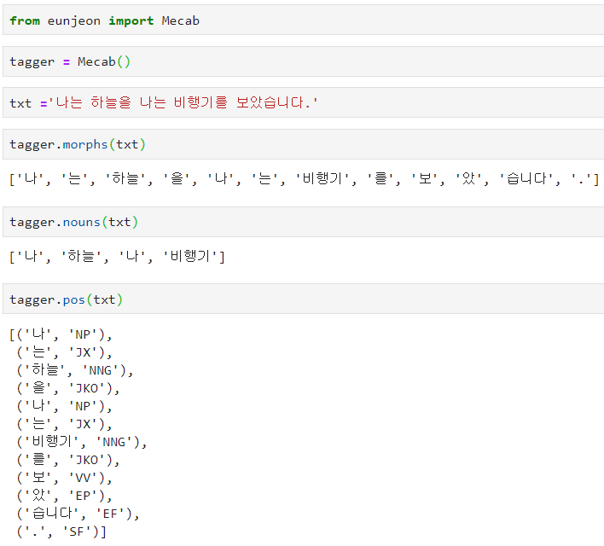
유닛1
자연어 형태소 분석
페이지4
한글 형태소 분석
▪ Mecab 형태소 분석기를 이용한 한글 형태소 분석 실습
mecab.ipynb 실습

Slide 15
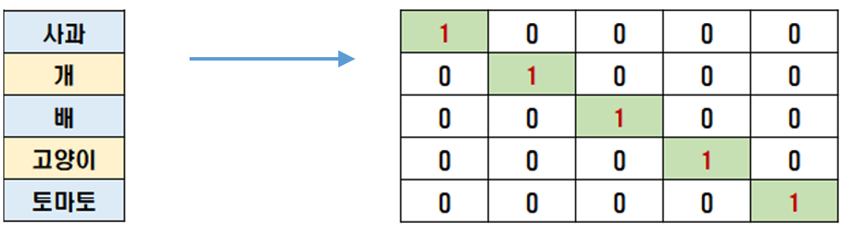
유닛2
Word2Vec
페이지1
Word2Vec 개요
▪ 희소 표현(Sparse Representation)이란?
표현하고자 하는 단어의 인덱스의 값만 1으로 표현하고 나머지 인덱스에는 모두 0으로 표현되는 벡터 표현 방법(One Hot Encoding)
▪ One Hot Encoding이란?
전체 레이블(label) 수에 대해 표현하고자 하는 특정 단어(Word)만 ‘1’로 활성화한 벡터로 변환하는 방법
단어의 의미와 관계를 전혀 고려하지 않음
벡터의 크기는 총 단어 수만큼의 Sparse Vector를 생성
정답(label)을 인식하게 하는 용도로 주로 사용

Slide 16
유닛2
Word2Vec
페이지1
Word2Vec 개요
▪ 분산 표현(Distributed Representation)이란?
분포 가설(Distributional Hypothesis) 가정하에 문자열을 표현하는 방법
분포가설은 비슷한 위치에서 등장하는 단어들은 비슷한 의미를 가질 확률이 높다는 가설
예) 강아지는 주로 귀엽다, 예쁘다, 멍멍 등의 단어와 함께 등장
▪ Word2Vec 이란?
대표적인 분산 표현 방법으로 분포 가설을 이용
코퍼스(말뭉치)에서 각 단어를 단어의 의미에 따라 여러 차원에 분산하여 벡터로 표현
단어 간 유사도 계산 등의 연산 가능

Slide 17
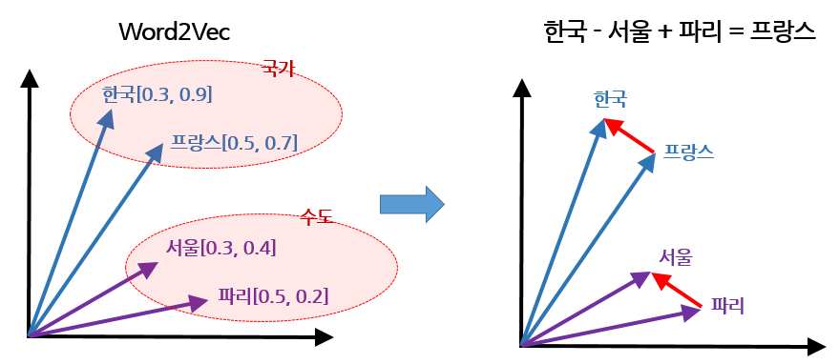
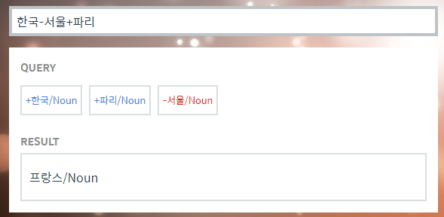
유닛2
Word2Vec
페이지1
Word2Vec 개요
▪ Word2Vec을 이용한 Word Embedding
Word2Vec은 유사한 단어가 유사한 위치에 Embedding
단어 벡터 간 연산을 통해 의미 파악 가능
출처 : https://word2vec.kr/
Word2Vec은 CBOW와 skip-gram 등 두가지 방법이 존재

Slide 18
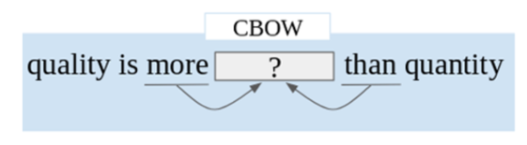
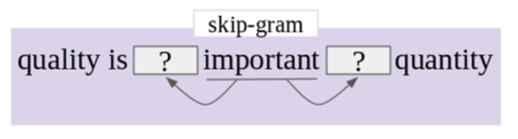
유닛2
Word2Vec
페이지2
CBOW와 skip-gram
▪ CBOW(Continuous Bag-of-Words)란?
주변 단어(context word)를 Embedding하여 중심 단어(target word)를 예측하기 위한 Word2Vec 방법
▪ skip-gram이란?
중심 단어(target word)를 Embedding하여 주변 단어(context word)를 예측하기 위한 Word2Vec 방법

Slide 19
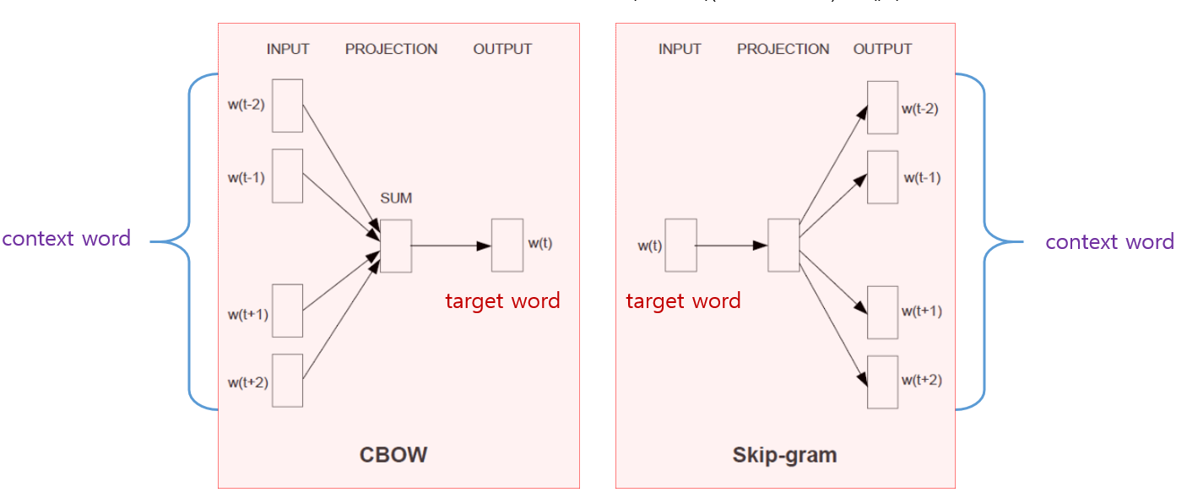
유닛2
Word2Vec
페이지2
CBOW와 skip-gram
CBOW와 skip-gram는 서로 대칭적 구조
CBOW는 target word를 입력으로 하여 context word를 출력
skip-gram은 context word를 입력으로 하여 target word 를 출력
출처 : Efficient Estimation of Word Representations in Vector Space (2013, Mikolov)

Slide 20
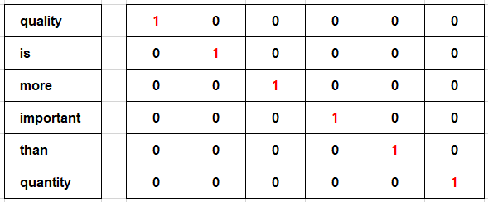
유닛2
Word2Vec
페이지3
CBOW와 skip-gram을 이용한 단어 예측
Word2Vec 학습 문장 “quality is more important than quantity”의 one-hot encoding 표현

Slide 21


유닛2
Word2Vec
페이지3
CBOW와 skip-gram을 이용한 단어 예측
▪ 윈도우(Window)란?
target word를 기준으로 참조하고자 하는 context word의 범위
Window size가 2인 경우 Window 예시
“quality is more important than quantity”

Slide 22
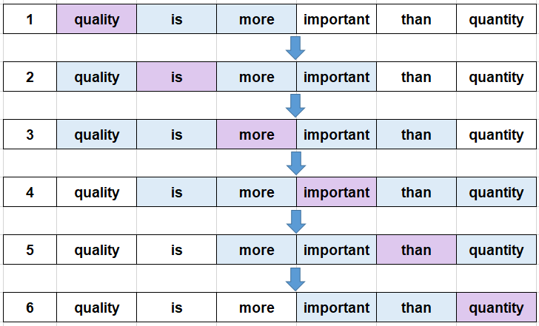
유닛2
Word2Vec
페이지3
CBOW와 skip-gram을 이용한 단어 예측
▪ 슬라이딩 윈도우(Sliding Window)란?
전체 학습 문장에 대해 Window를 이동하며 학습을 위한
target word와 context word 데이터 셋을 추출하는 과정
Window size가 2인 경우 Sliding Window

Slide 23
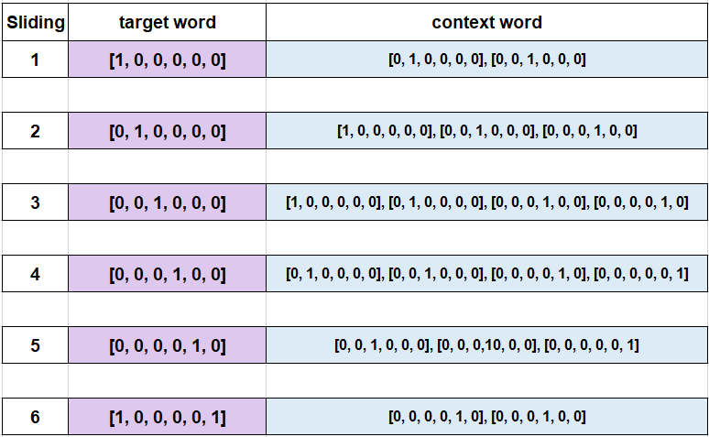
유닛2
Word2Vec
페이지3
CBOW와 skip-gram을 이용한 단어 예측
Sliding Window를 통해 추출된 target word와 context word 데이터 셋

Slide 24
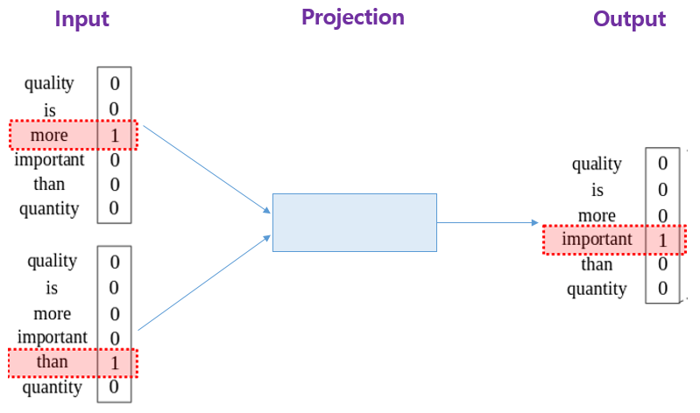
유닛2
Word2Vec
페이지3
CBOW와 skip-gram을 이용한 단어 예측
▪ CBOW의 target word 예측
Window size가 1인 경우
입력 more [001000], than [000010]
출력 important [000100]

Slide 25
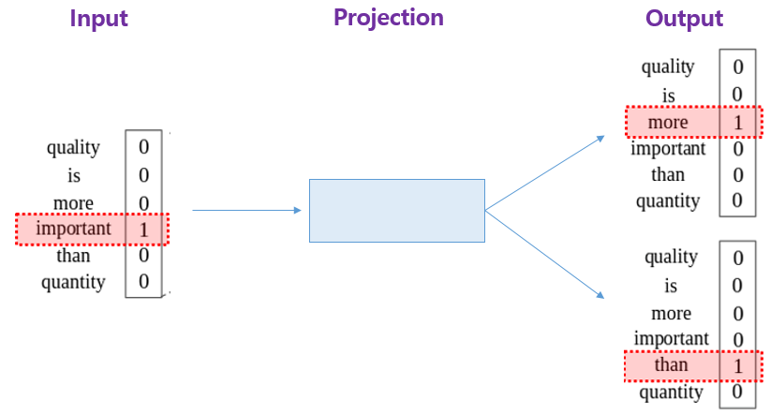
유닛2
Word2Vec
페이지3
CBOW와 skip-gram을 이용한 단어 예측
▪ skip-gram의 target word 예측
Window size가 1인 경우
입력 important [000100]
출력 more [001000], than [000010]

Slide 26
유닛3
Word2Vec의 적용
페이지1
genism 패키지
▪ gensim 패키지
파이썬에서 CBOW, skip-gram등의 Word2Vec 적용을 위한 라이브러리
▪ gensim 패키지 설치
pip install genism
▪ 파이썬에서 gensim패키지를 이용한 Word2Vec 적용
from gensim.models import Word2Vec
model = Word2Vec([data], # 리스트 형태의 데이터 sg=1, # 0: CBOW, 1: Skip-gram size=100, # 벡터 크기 window=3, # 고려할 앞뒤 폭(앞뒤 3단어) min_count=3) # 사용할 단어의 최소 빈도(3회 이하 단어 무시)

Slide 27
유닛3
Word2Vec의 적용
페이지2
genism 패키지를 이용한 유사도 분석
▪ 코퍼스에서 ‘게임’과 유사한 단어 및 단어별 유사도 분석
result = model.most_similar('게임')
print(result)
[('이용', 0.17749272286891937),
('규정', 0.12711596488952637),
('적용', 0.11808653175830841),
('국내', 0.10660543292760849),
('질병', 0.10210900008678436),
('코드', 0.10153514891862869),
('지난', 0.09195291996002197),
('콘텐츠', 0.07838629186153412),
('게임중독', 0.05836869031190872),
('분류', 0.04828557372093201)]

Slide 28
유닛3
Word2Vec의 적용
페이지2
genism 패키지를 이용한 유사도 분석
코퍼스에서 ‘게임’과 유사한 단어 및 단어별 유사도 분석
result = model.most_similar('게임')
print(result)
[('이용', 0.17749272286891937),
('규정', 0.12711596488952637),
('적용', 0.11808653175830841),
('국내', 0.10660543292760849),
('질병', 0.10210900008678436),
('코드', 0.10153514891862869),
('지난', 0.09195291996002197),
('콘텐츠', 0.07838629186153412),
('게임중독', 0.05836869031190872),
('분류', 0.04828557372093201)]
cos = model.wv.similarity('게임', '질병')
print(cos)
0.102109

Slide 29
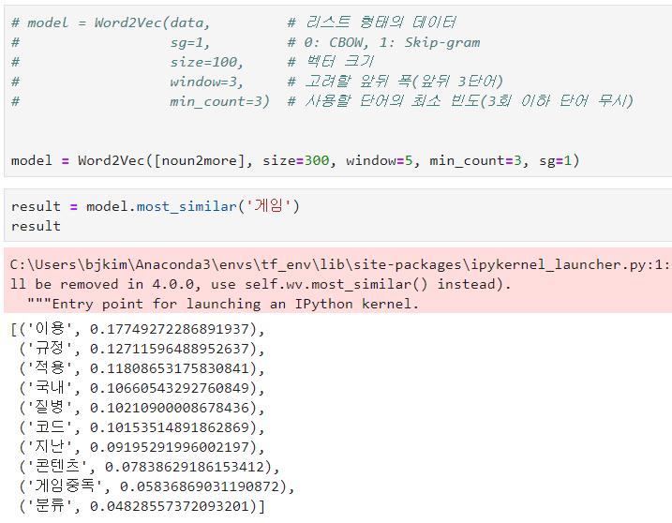
유닛3
Word2Vec의 적용
페이지2
genism 패키지를 이용한 유사도 분석 실습
word2vec.ipynb 실습

Slide 30
유닛3
Word2Vec의 적용
페이지3
pre-trained 모델을 활용한 유사도 분석
▪ pre-trained 모델이란?
대용량 코퍼스 데이터를 이용하여 사전에 학습된 모델
▪ 한국어 pre-trained Word2Vec모델을 활용한 유사도 분석 방법
① pre-trained Word2Vec모델 다운로드
https://github.com/Kyubyong/wordvectors에 공개된 한국어 pre-trained의 다운로드 경로를 통해 한국어 pre-trained
Word2Vec모델 다운로드
한국어 pre-trained Word2Vec모델 다운로드 URL
https://drive.google.com/file/d/0B0ZXk88koS2KbDhXdWg1Q2RydlU/view
② 압축해제 및 ko.bin 파일을 data 디렉토리로 이동

Slide 31
유닛3
Word2Vec의 적용
페이지3
pre-trained 모델을 활용한 유사도 분석
▪ pre-trained 모델이란?
③ pre-trained 모델 로드 및 활용
import gensim model = gensim.models.Word2Vec.load(‘./data/ko.bin') result = model.most_similar("게임") print(result)
[('액션', 0.6752270460128784),
('게임기', 0.6604887843132019),
('콘솔', 0.6558898687362671),
('슈팅', 0.6405965089797974),
('아케이드', 0.6360284090042114),
('퍼즐', 0.6304599046707153),
('어드벤처', 0.6224750876426697),
('닌텐도', 0.6071302890777588),
('애니메이션', 0.6063960790634155),
('온라인', 0.6031370162963867)]

Slide 32
유닛3
Word2Vec의 적용
페이지2
pre-trained 모델을 활용한 유사도 분석
result = model.most_similar("인공지능")
print(result)
[('컴퓨팅', 0.6520194411277771),
('가상현실', 0.6393702030181885),
('심리학', 0.63037109375),
('모델링', 0.625065267086029),
('신경망', 0.6200423836708069),
('로봇', 0.6109743118286133),
('시뮬레이션', 0.6101070642471313),
('지능', 0.6092982888221741),
('기술', 0.6087721586227417),
('기술인', 0.5957076549530029)]

Slide 33
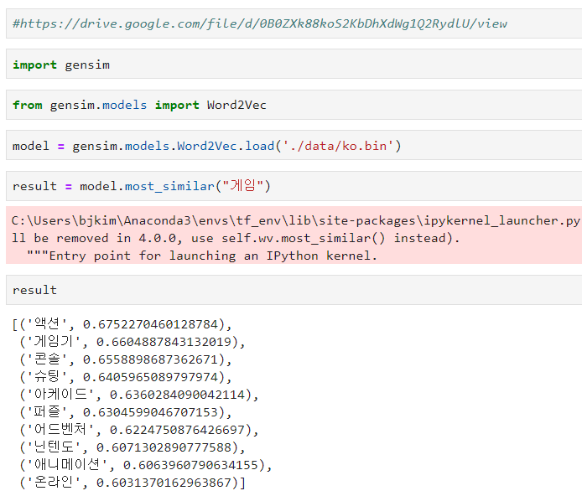
유닛3
Word2Vec의 적용
페이지2
pre-trained 모델을 활용한 유사도 분석
word2vec_pretrain.ipynb 실습

